Slide 1
Winform_TCP
ALLPPT.com _ Free PowerPoint Templates, Diagrams and Charts

Slide 2
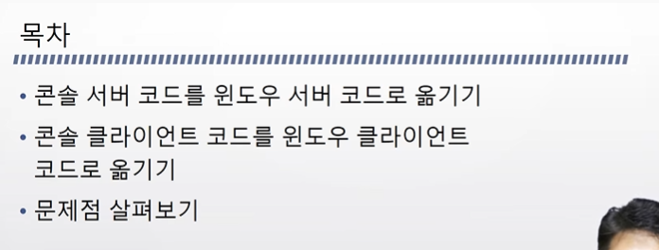
목차

Slide 3
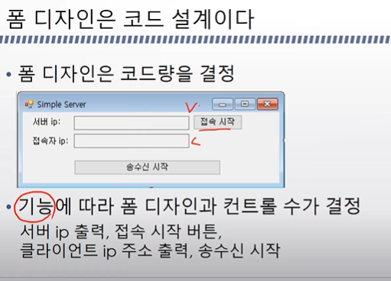
서버 폼

Slide 4
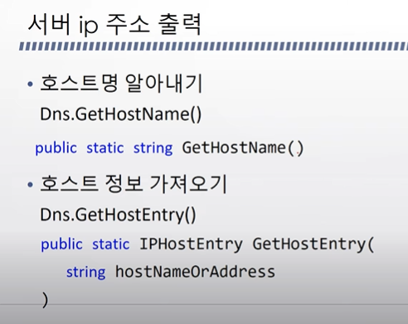
서버 ip 주소 출력(1)

Slide 5
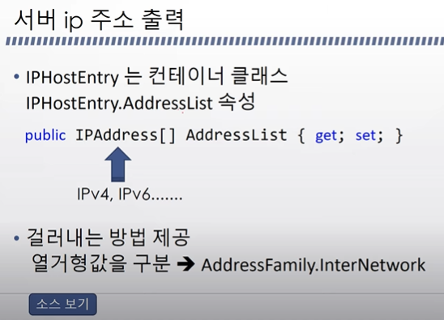
서버 ip 주소 출력(2)

Slide 6
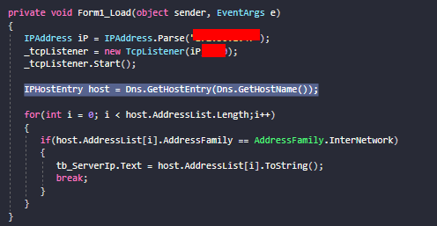
서버 ip 주소 출력 sample

Slide 7
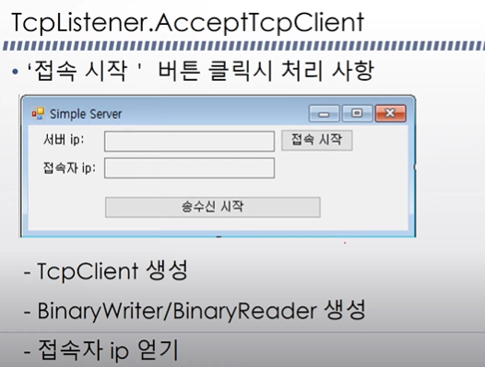
TcpListener.AcceptTcpClient

Slide 8
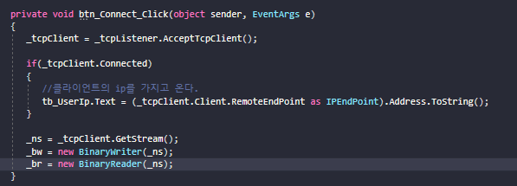
TcpListener.AcceptTcpClient Sample

Slide 9
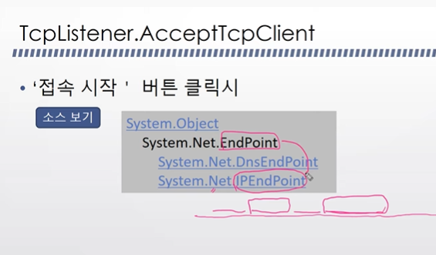
TcpListener.AcceptTcpClient

Slide 10
2강
Server

Slide 11
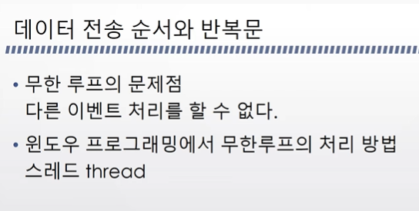
데이터 전송 순서와 반복문

Slide 12
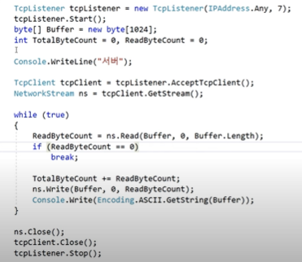
데이터 전송 순서와 반복문
Console

Slide 13

데이터 전송 순서와 반복문

Slide 14
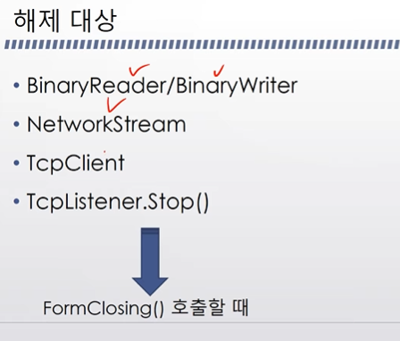
해제 대상

Slide 15
3강 Client

Slide 16
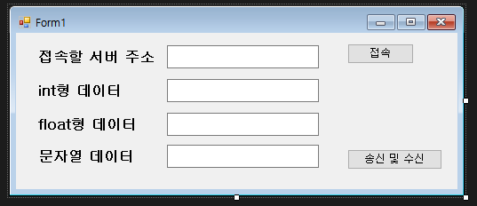
윈도우 폼

Slide 17
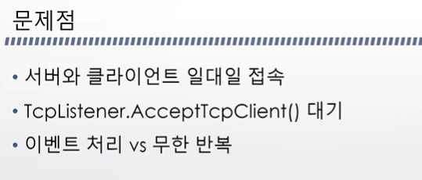
문제점 분석

Slide 18
4강
Thread

Slide 19
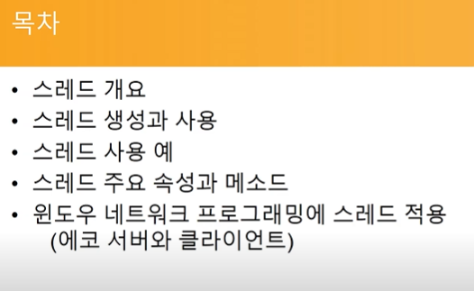

Slide 20

프로세스와 스레드
코드와 데이터

Slide 21
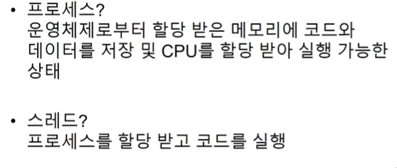
프로세스와 스레드

Slide 22
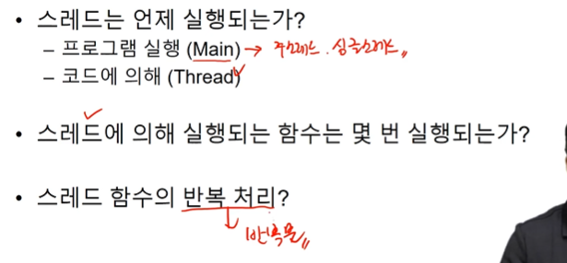
프로세스와 스레드

Slide 23
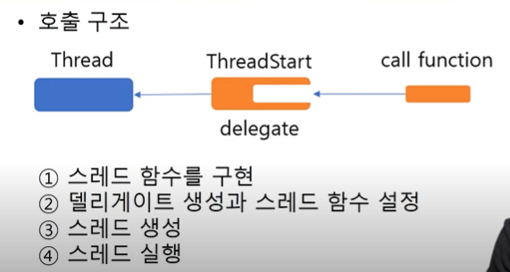
스레드 함수의 호출 구조

Slide 24
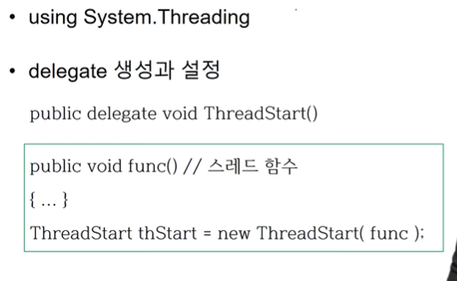
스레드 코드

Slide 25
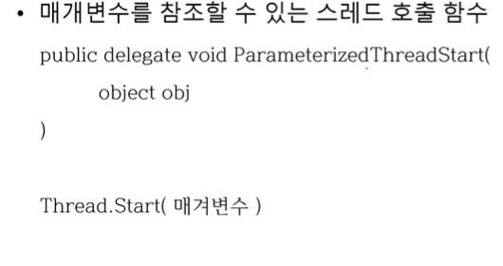
스레드 코드

Slide 26
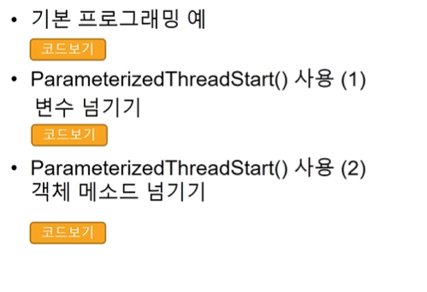
스레드 코드

Slide 27
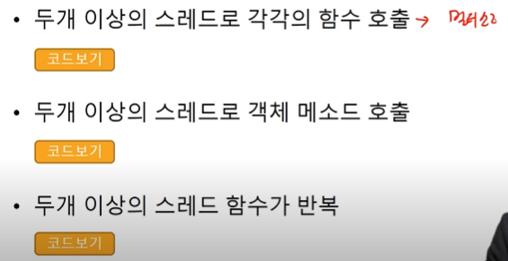
스레드 코드

Slide 28
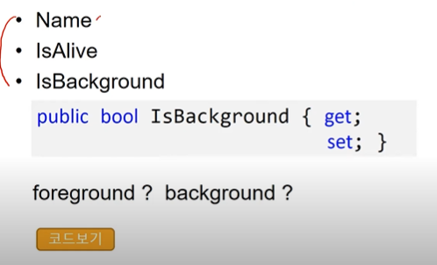
스레드 속성
IsBackground : true일 시 background로 설정되고,
False일 시 foreground로 설정댐
Foreground : 주 스레드가 멈춰도 부 스레드는 반복 동작 실시Background : 주 스레드가 멈추면 부 스레드도 멈춤

Slide 29
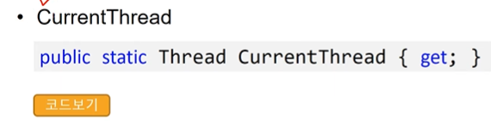
스레드 속성
현재 스레드를 정지시키고 싶거나 다른 스레드를 사용하고 싶을 때 사용
각각 스레드 아이디 얻기 위한 방식

Slide 30
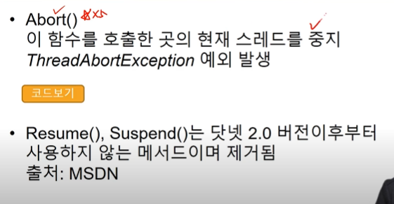
스레드 속성
Try ~ Catch

Slide 31
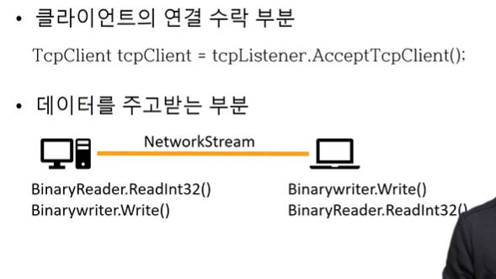
스레드 속성

Slide 32
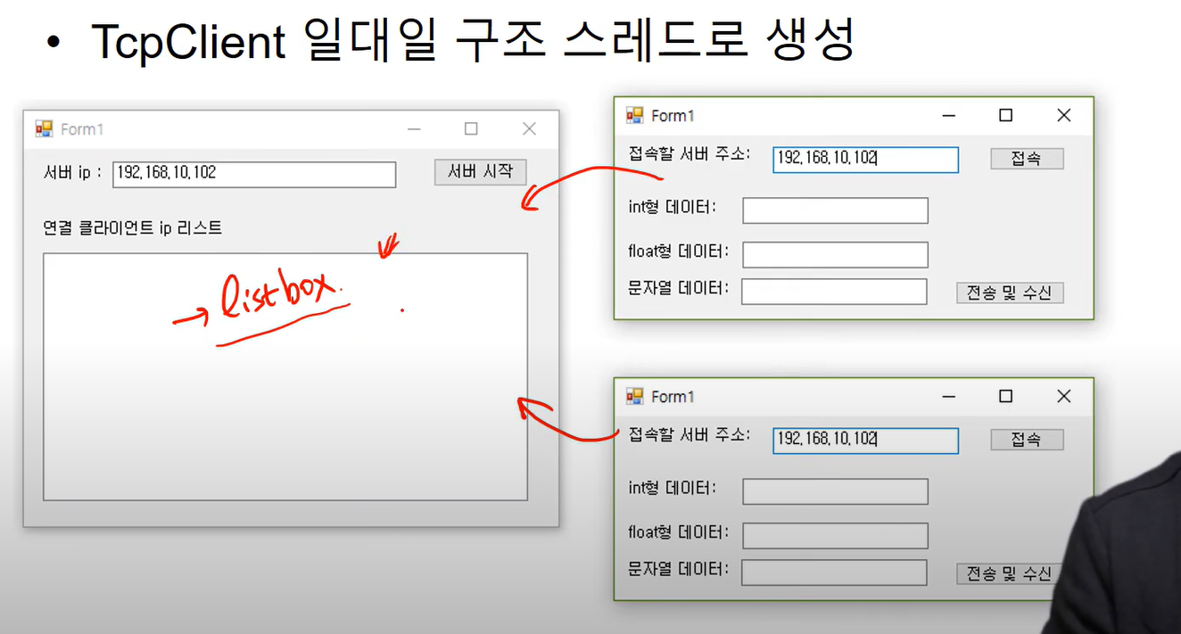
스레드 속성

Slide 33
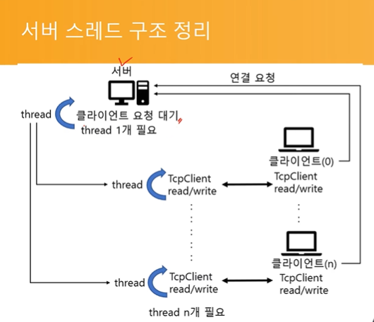
서버 스레드 구조 정리

